Slide 1
DW
(Motion Detecting WiFi)
W
22조
김상원 김용환 안재관 이종호

Slide 2
목차
1. 2. 3. 4.
프로젝트 개요
추진 배경 및 필요성
개발 목표
마일스톤

Slide 3
프로젝트 개요

Slide 4
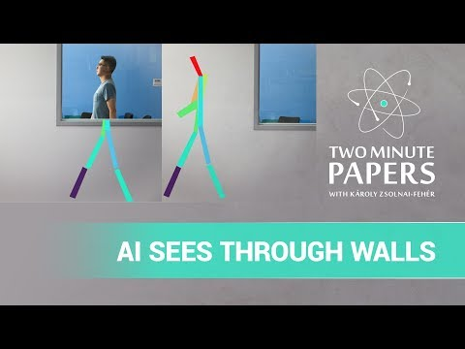

Slide 5


Wifi를 이용한 방범 시스템

Slide 6
추진 배경 및 필요성

Slide 7


공간적 제약
사생활 침해

Slide 8
개발 목표

Slide 9

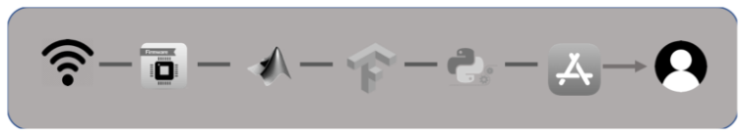
Access Point -> CSI tool -> Matlab -> Tensorflow -> python -> Application -> User

Slide 10
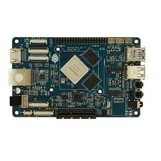
RockPro-64 WiFi 모듈을 사용
AP를 패키지화 및 소형화
AP모듈은 서버로 알림을 전송
Rock Pro-64
RockPro-64를 이용한 AP기기 소형화

Slide 11


AWS(Amazon Web Services) : 아마존닷컴이 제공하는 각종 원격 컴퓨팅 서비스
Node.js를 통해 개발 예정
2. 서버 및 데이터베이스 구축 - AWS 사용

Slide 12

Flutter : 구글에서 개발한 크로스 플랫폼 앱개발 프레임워크
알림을 주고 받는 어플 개발
Dart 언어를 사용해 개발 예정
3. 스마트폰의 앱을 통해 감지 시 푸시 알림 수신.

Slide 13
Rock Pro-64
Motion Detector
각 모듈을 합쳐 시스템 완성

Slide 14
마일스톤

Slide 15
기기 소형화 AWS 서버 App개발 연동 & 테스트
3월
4월
5월
6월

Slide 16
END

